Slide 1


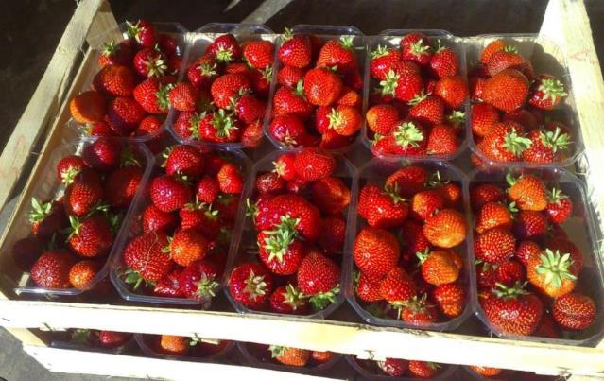

Molekulární epidemiologie ve virologii potravin
Petra Vašíčková
pvasickova@sci.muni.cz

Slide 2

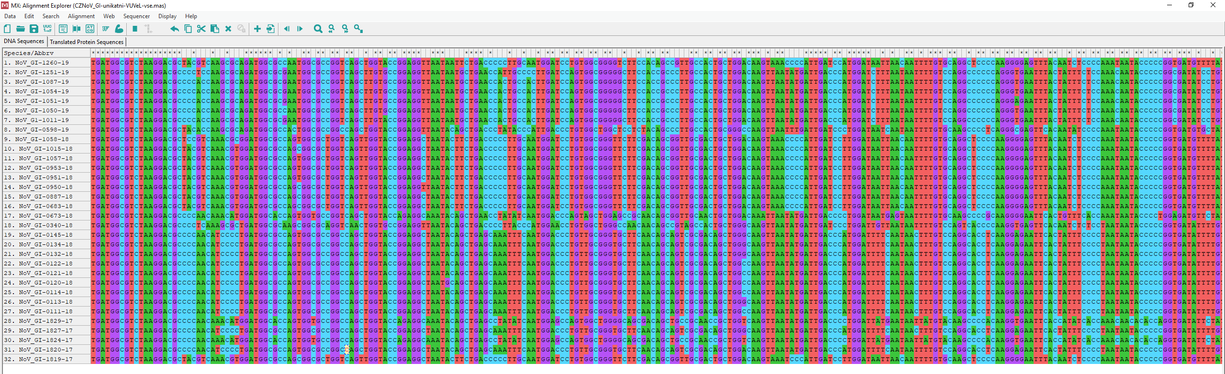
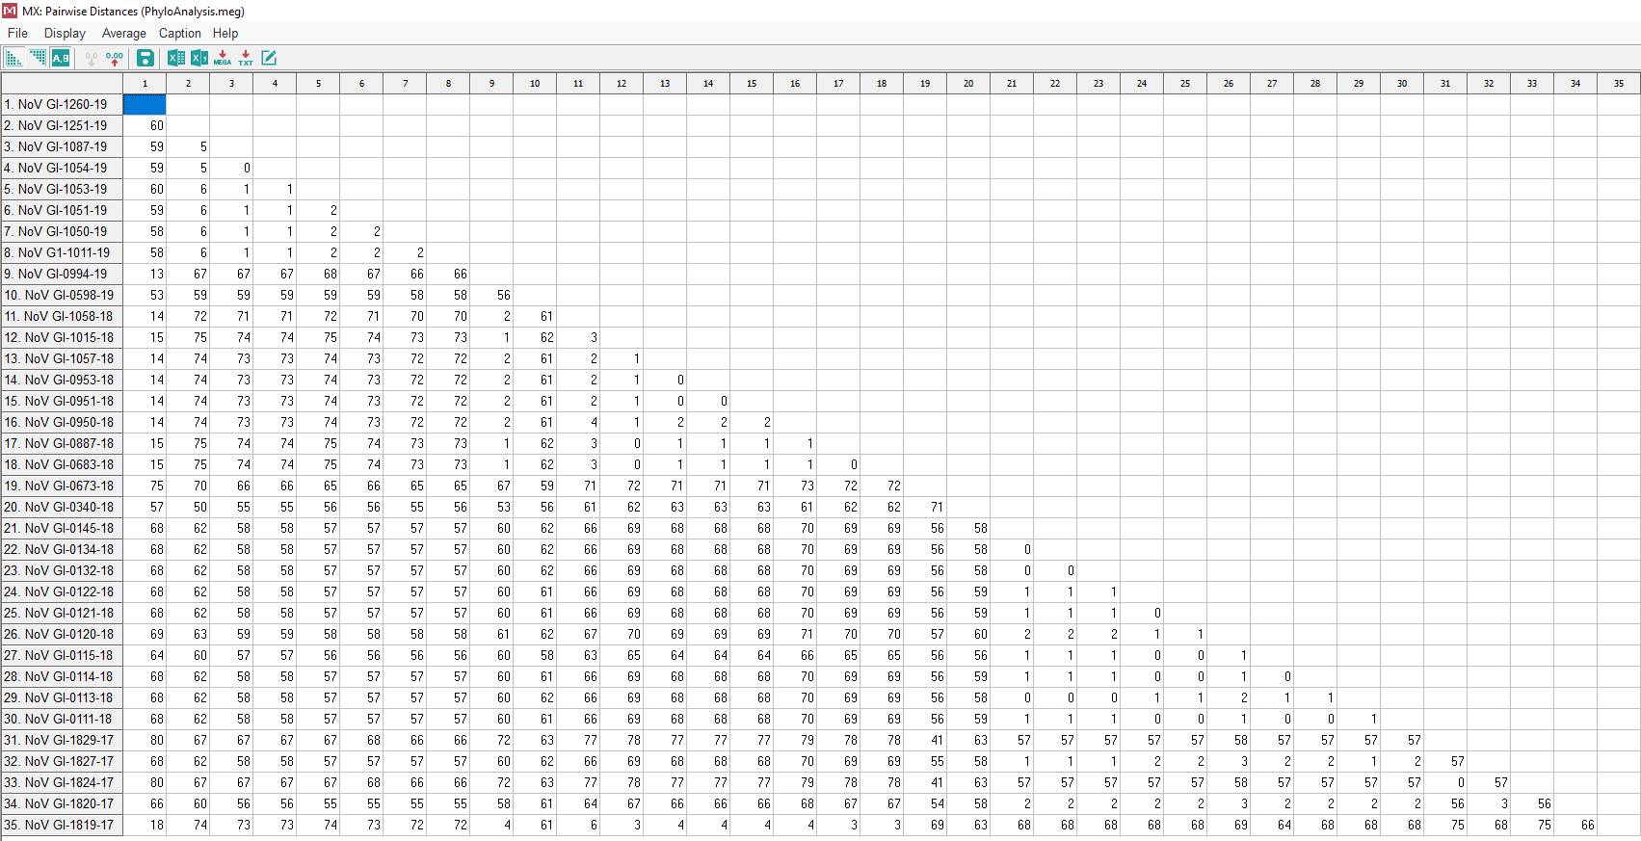
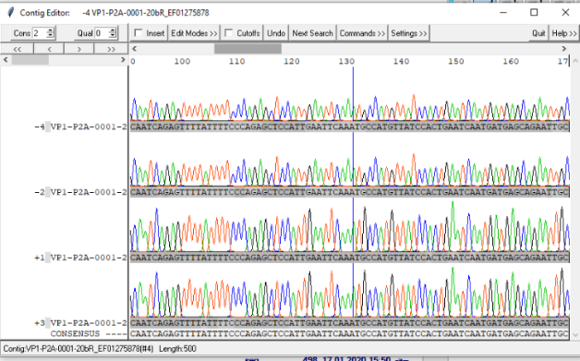
Molekulární epidemiologie
Snaha o dosledování vehikula/zdroje kontaminace
Potvrzení/vyvrácení epidemiologických souvislostí
Porovnání sekvencí genomu virových agens prokázaných u lidí × prostředí × potravin
NoroNet × referenční sekvence

Slide 3
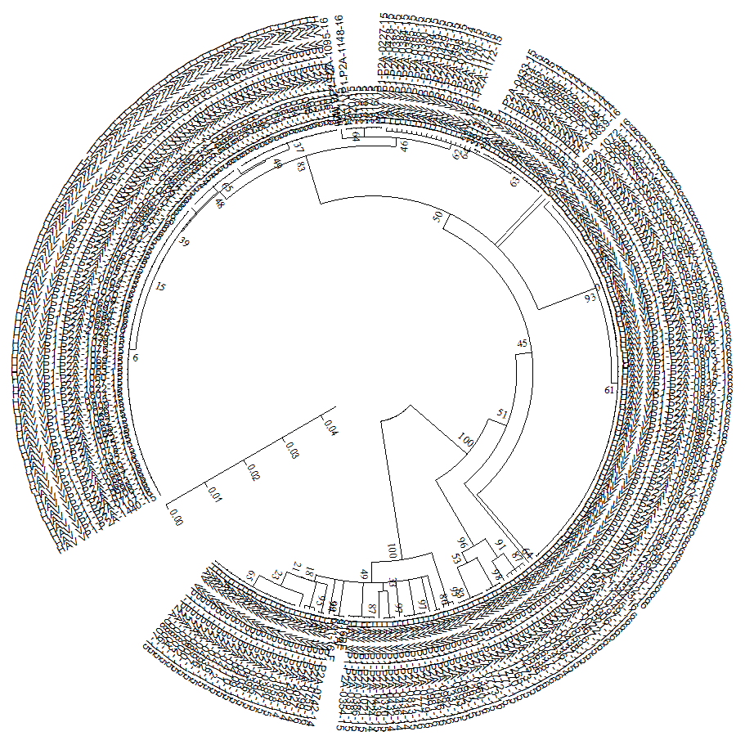
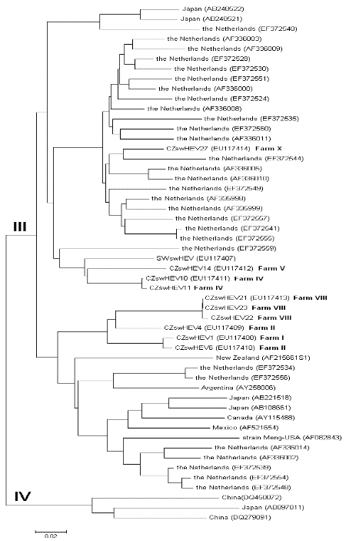
Molekulární epidemiologie
  Dosledování zdroje kontaminací, vehikula
  Porovnání sekvencí specifických oblastí genomu prokázaných agens → potvrzení × vyvrácení zdroje

Slide 4

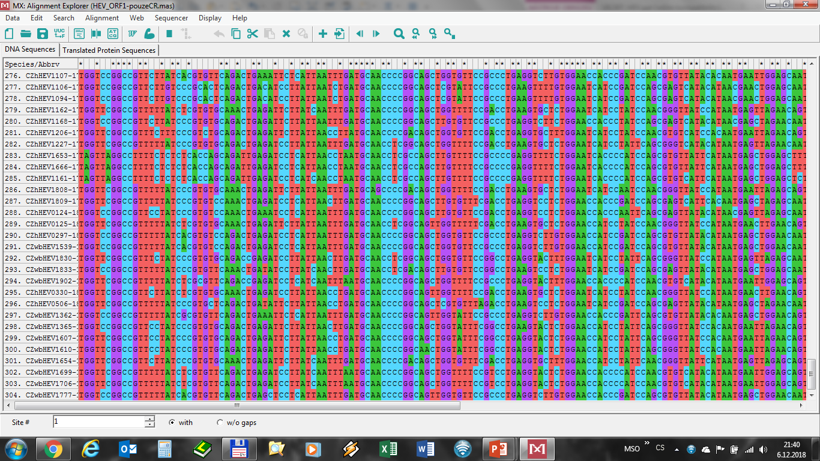
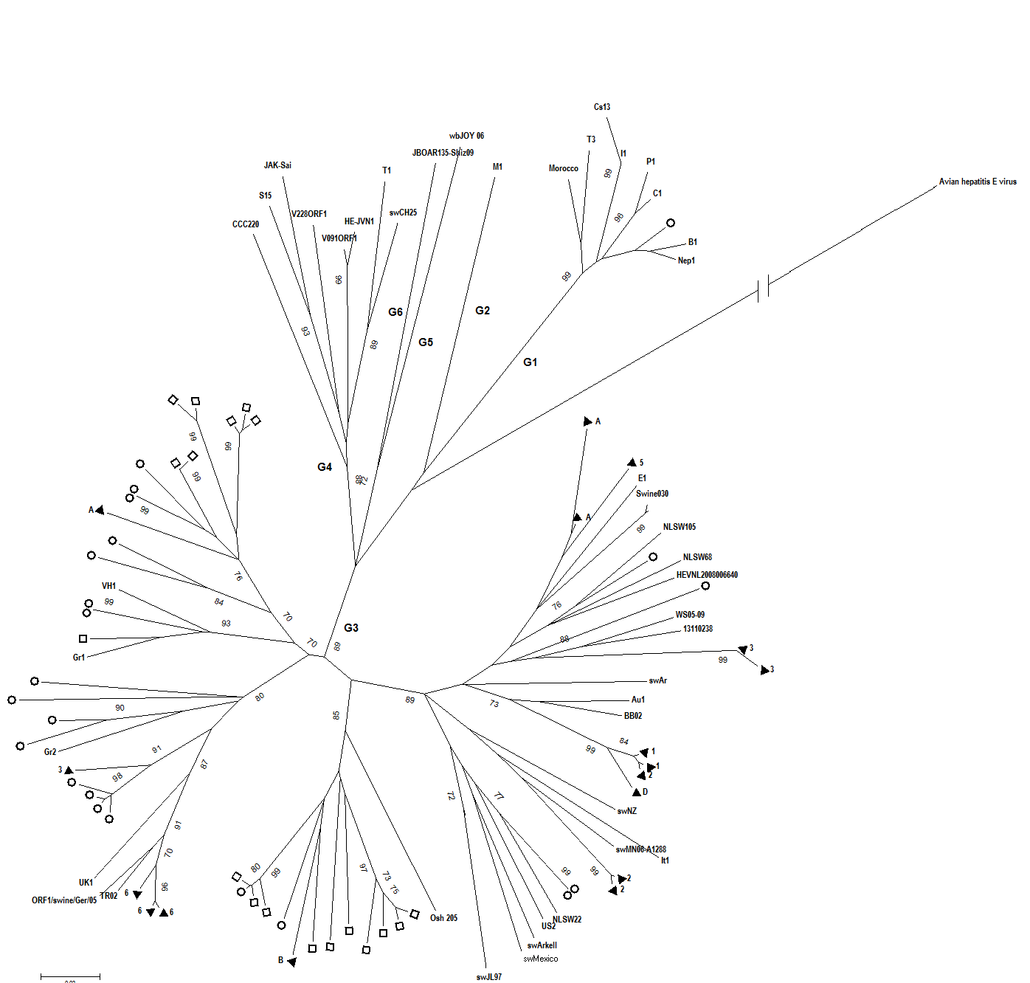
Molekulární epidemiologie
Celogenomové sekvenování – klinický materiál (vysoká virová nálož)
Sekvenace specifických oblastí genomu - vzorky prostředí (nízké koncentrace virů)
https://www.rivm.nl/en/hevnet
https://ictv.global/sg_wiki/hepeviridae/orthohepevirus
Tamura K, Stecher G, and Kumar S (2021) MEGA11: Molecular Evolutionary Genetics Analysis version 11. Molecular Biology and Evolution 38:3022-3027.

Slide 5
Molekulární epidemiologie
NoV GII
NoV GI
Dominance NoV GII

Slide 6
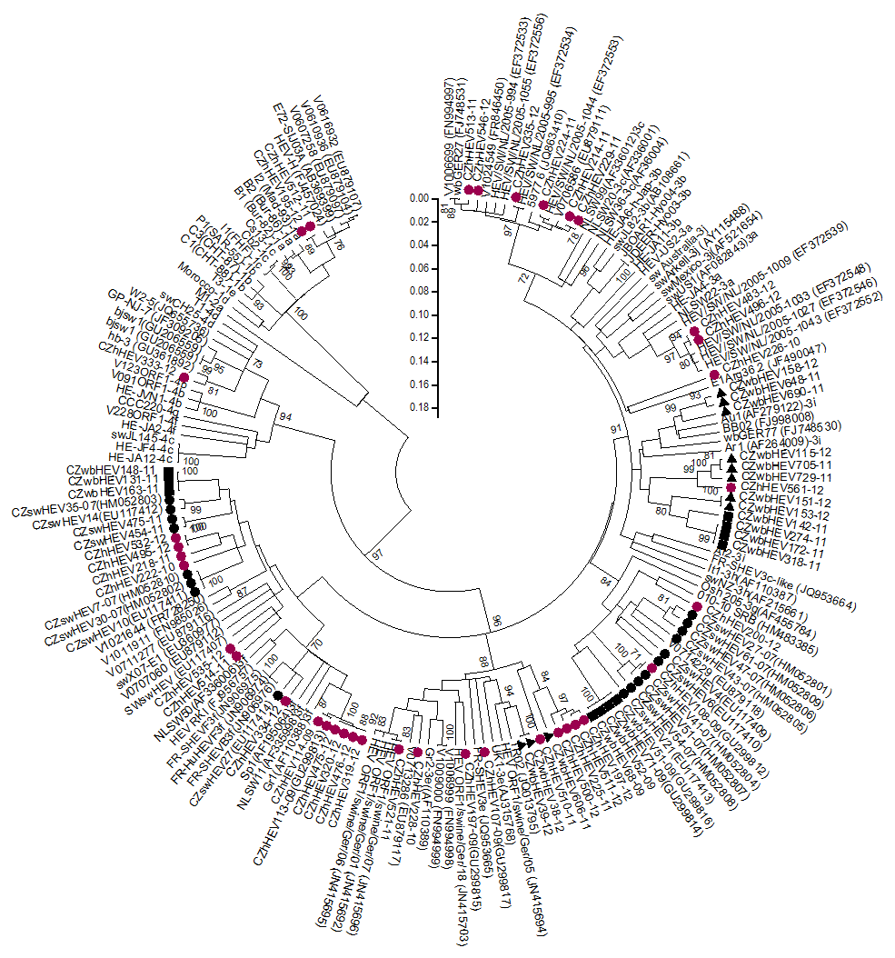
Molekulární epidemiologie
G1
G2
Lidské izoláty
Prase domácí
▲Prase divoké, volnost
▀ Prase divoké, obory
G4
G3

Slide 7
